Slide 1

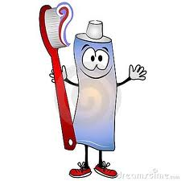

صحة الأسنان
إذا أردت أن تتعلم أكثر عن الأسنان أنصحك أن تبقى معنا في هذه الصفحات

Slide 2
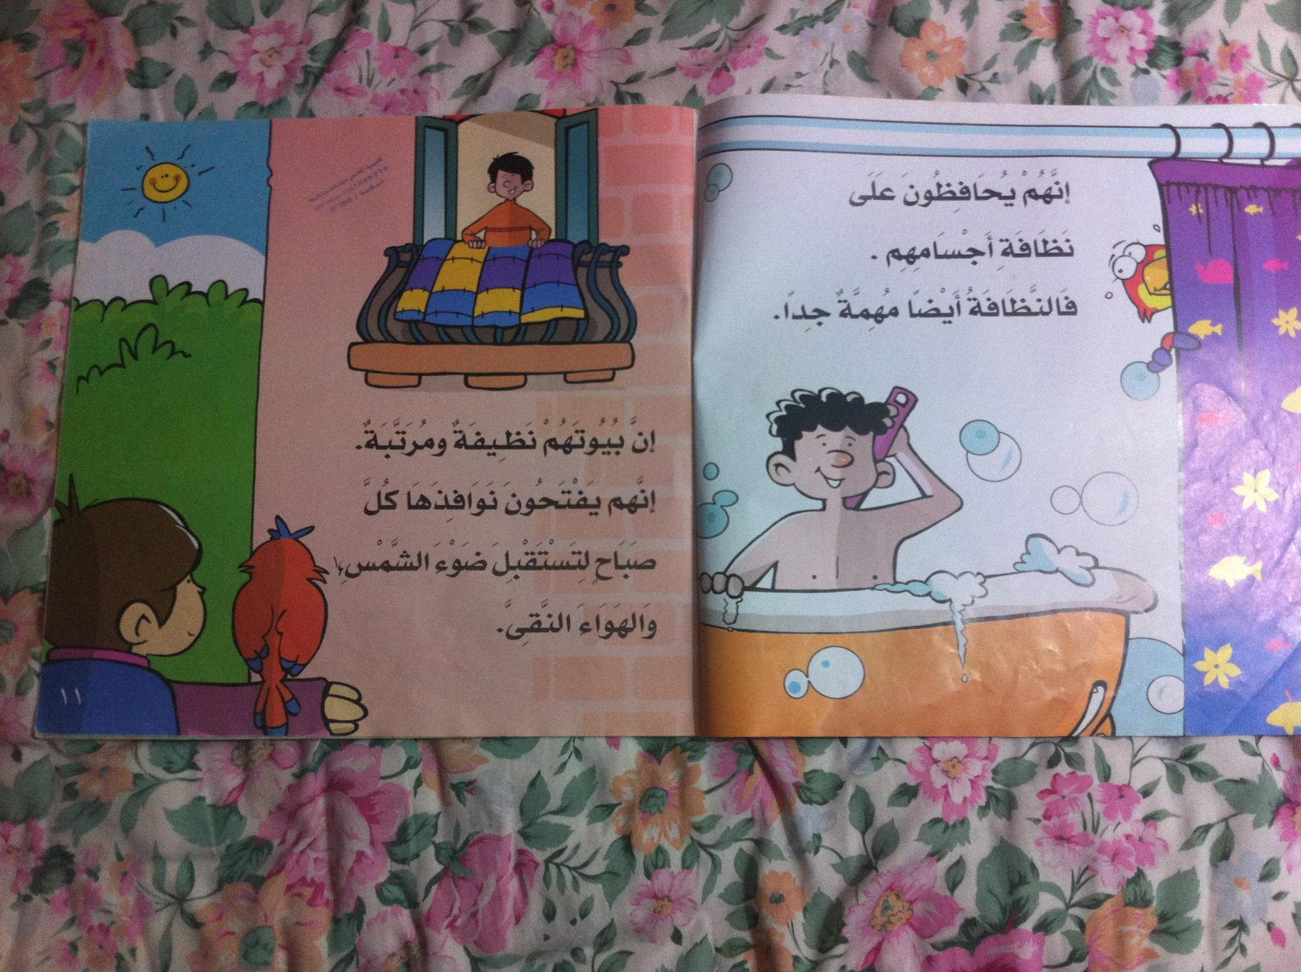
قال الرسول صلى الله عليه وسلم:
”إن الله نظيف يحب النظافة“.

Slide 3
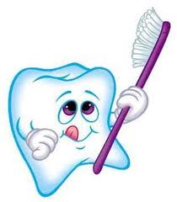
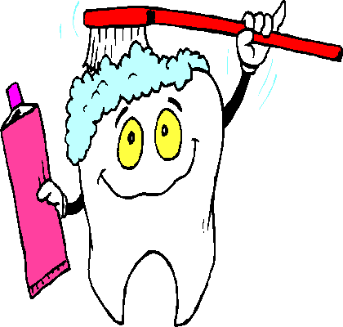
أهمية الأسنان
أهمية الأسنان
المحافظة على صحة الأسنان

Slide 4
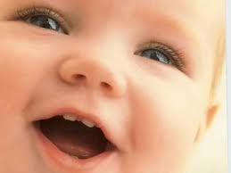

الأسنان هي جزء من أجسامنا، وهي تكبر وتعمل مثل بقية أجزاء الجسم
تظهر أهميتها في الأمور التالية:
الأسنان تساعدنا على الأكل
الأسنان تساعدنا على النطق الصحيح
تؤثر الأسنان على منظر الوجه

Slide 5
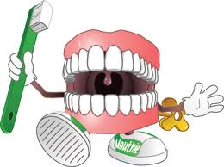
تساعدنا الأسنان على الأكل
هل تستطيع تناول هذه الأنواع من الطعام بدون مساعدة الأسنان؟
حاول أن تُدْخل إلى فمك في كل مرة طعاماً آخر، وأن تأكله بدون مساعدة الأسنان
شوكولاطة - كعكة - جزر - تفاحة - خيار - خبز
ستلاحظ أنّ أنواعًا من الطعام من السهل أكلها بدون أسنان
وهناك أنواع طعام من الصعب أكلها بدون أسنان.

Slide 6
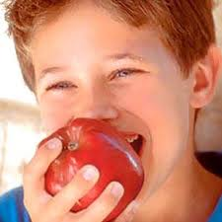
تلخيص:
تساعدنا الأسنان على الأكل
تساعد الأسنان على التقطيع ، المضغ ، وتفتيت الطعام،هكذا نستطيع أن نبلع الطعام بسهولة.
بدون الأسنان كان من الصعب أكل طعام صلب مثل: الجزر، التفاحة واللحم.
إلى الدرس الأول

Slide 7

تساعدنا الأسنان على النطق الصحيح
ردّد بصوت مرتفع الجملة التالية:
”داود، زاهي وسامية ينفخون في البوق بسعادة“.
لكي تخرج الحروف من مخارجها الصحيحة في هذه الجملة استعنت بالأسنان.
حاول أن تردّد الجملة مرة أخرى بدون أن تستخدم الأسنان، ماذا حصل؟
إلى الدرس الأول

Slide 8
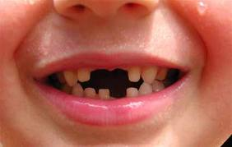
تلخيص:
تساعدنا الأسنان على النطق الصحيح
بمساعدة الأسنان تستطيع أن نتكلّم بوضوح، هكذا يكون من السهل فهم الكلمات التي تقولها.
الحروف د ، ت ، ض ، ذ ، ط ، ز ، س ، ش ، ظ ، يصعب نطقها بدون أسنان.

Slide 9
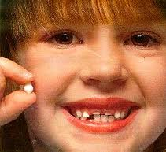
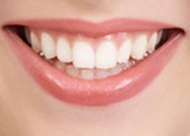
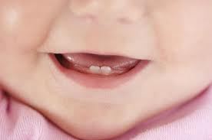
تؤثر الأسنان على منظر الوجه
أحب جداً ابتسامات متنوعة:
ابتسامة ينقص فيها سن من الأمام،
أو ابتسامة مع أسنان كبيرة وبراقة،
وحتى كالتي بدون أسنان – كابتسامة الطفل
إلى الدرس الأول

Slide 10
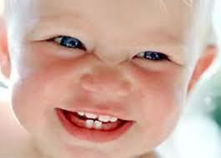
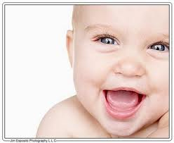
تلخيص:
تؤثر الأسنان على منظر الوجه
عندما يولد الطفل لا تكون له أسنان، عندما تظهر لديه الأسنان، فإن منظر وجهه يتغير .
ورقة عمل 1

Slide 11
أكمل الجمل التالية:
أ) تساعد الأسنان على الأكل لأنها
الطعام
وَ
بوضوح.
ب) تساعدنا الأسنان على أن
الأشخاص.
ج) تؤثر الأسنان على
تَطْحَن - نَتَكلّم - مَنْظَر وَجْه – تُقَطّع - تُفَتّت
مخزن كلمات:
ورقة عمل 2

Slide 12
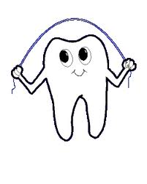
إختبر نفسك
اضغط على الإجابة الصحيحة:
(1عندما ينقص أحد الأسنان يصعب قول الحرف:
ش
ح
ع
ورقة عمل 1

Slide 13

خطأ !!
حاول مرةً أخرى
عودة إلى السؤال

Slide 14


أحسنت .... رااااااائع
إلى السؤال التالي

Slide 15
2) لا يمكننا أكله بدون أسنان:
بمبا
جزر
كعك

Slide 16
خطأ !!
حاول مرةً أخرى
عودة إلى السؤال

Slide 17
أحسنت .... رااااااائع
إلى السؤال التالي

Slide 18
3) تؤثر الأسنان على _______ الإنسان
منظر وجه
طول
مشي

Slide 19
خطأ !!
حاول مرةً أخرى
عودة إلى السؤال

Slide 20
أحسنت .... رااااااائع
عودة إلى المسابقة

Slide 21
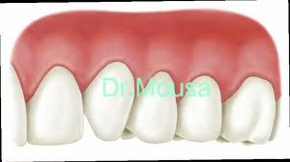

المحافظة على صحة الأسنان
نحافظ على أسنان ولثة سليمة
الأسنان واللثة مهمة:
للأكل.
للتكلم.
لمنظر وجهنا.
فقط الأسنان واللثة السليمة تستطيع القيام بكل ذلك، لذلك من المهم المحافظة على نظافة الأسنان واللثة.
أهداف الدرس
روابط

Slide 22
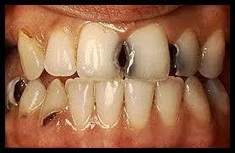
تسوّس الأسنان
بعدما نأكل تبقى في فمنا فضلات (بقايا) من الطعام، هذه الفضلات هي غذاء للجراثيم التي تتكاثر في الفم لوجود هذا الغذاء.
تُفرز الجراثيم موادًا تضُرُّ بميناء السن، ويُصاب السن بضرر، وهكذا يتكون مرض أسنان يسمّى تسوّساً والذي يؤدي إلى ثقب في السن.
روابط

Slide 23
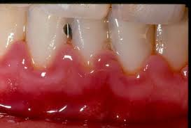
التهاب اللثة
تُفرز الجراثيم موادًا تضر باللثة، وهذه المواد تسبب التهاب اللثة، اللثة الملتهبة حمراء ومنتفخة.
روابط

Slide 24
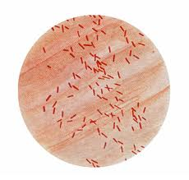
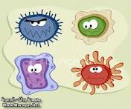
الجراثيم
الجراثيم هي كائنات حية صغيرة جداً ،لا يمكن رؤيتها بالعين المجردة، نراها فقط بالمجهر (الميكروسكوب).
للجراثيم علامات حياة مثل كل الكائنات الحية فهي: تتنفس ، تتغذى ، تتكاثر ، تكبر وغيرها.

Slide 25

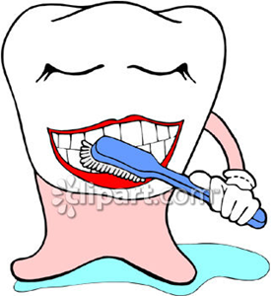
وأخيرًا: من خلال الاهتمام بنظافة الفم والأسنان، يمكن التغلب على الرائحة الكريهة التي تنبعث من الفم. وهيا استمع لأنشودة من الأناشيد التاليّة:
أنا أحب أسناني.
معاً لابتسامة أجمل.
نشيد الأسنان.

Slide 26
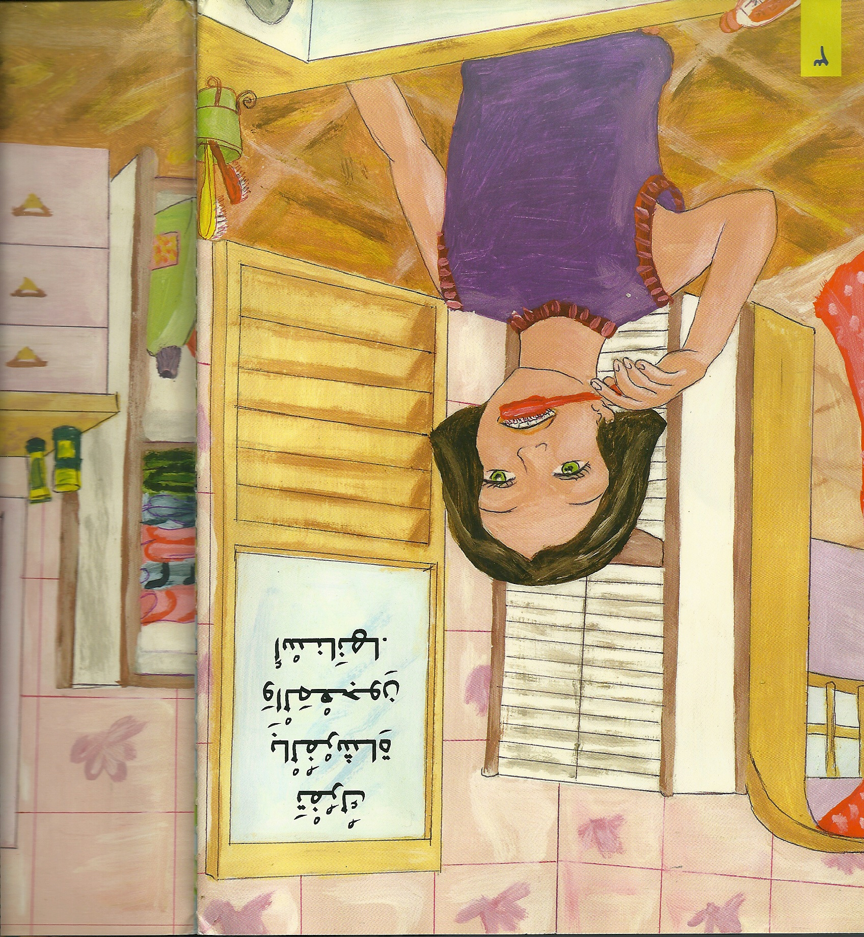

Slide 27
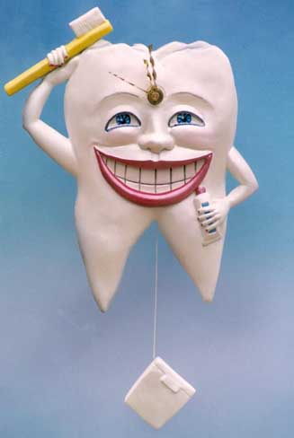
أكمل الحديث النبوي الشريف:-
قال الرسول صلى الله عليه وسلم:- (( لولا أن أشق على أمتي لأمرتهم ب ........ عند كل صلاة )).

